Slide 1
SISTEMAS DE INFORMACIÓN C2: MODELOS DE RECUPERACIÓN DE INFORMACIÓN: BOOLEANO Y VECTORIAL 5to Año Licenciatura en Ciencia de la Computación Departamento De Programación Facultad De Matemática Y Computación Universidad De La Habana, 2021-2022
Prof. Carlos Fleitas Aparicio carlos.fleitas@matcom.uh.cu
Prof. Marcel E. Sánchez Aguilar marcel.sanchez@matcom.uh.cu
Notes:
En la conferencia anterior hicimos una introducción a los Sistemas de Información, particularmente a los Sistemas de Recuperación de Información. Estudiamos las definiciones fundamentales y la definición formal de un Modelo de Recuperación de Información. También nos acercamos a los principales enfoques para la construcción de índices y las operaciones para el procesamiento de documentos. En esta conferencia comenzamos el estudio de los Modelos de Recuperación de Información Booleano y Vectorial, que forman parte, junto al Probabilístico, de los denominados modelos clásicos y que proporcionan las bases para otros modelos más avanzados.

Slide 2
BIBLIOGRAFÍA DE LA CLASE
Baeza-Yates, R. a.-N. (2002). Modern Information Retrieval, cap. 2, págs. 19-30.
Manning, C. D. (2009). An Introduction to Information Retrieval . Cambridge UP, caps. 1, 4-6.
Baeza-Yates, R. a. (s.f.). Information Retrieval: Data Structures & Algorithms, cap. 3.
2
Notes:
Esta es la bibliografía fundamental de la clase. Hacemos énfasis en la importancia de su consulta y estudio para la asimilación de los contenidos, en especial en las circunstancias en que se desarrolla el curso.

Slide 3




MODELO CLÁSICO DE BÚSQUEDA
Motor de búsqueda
Consulta
Usuario
Resultados
Colección de documentos (corpus)
3
Notes:
Revisitando el modelo clásico de búsqueda, observamos que uno de los elementos fundamentales es precisamente el motor de búsqueda. A lo largo del desarrollo de la recuperación de información se han hecho muchas propuestas, que continúan enriqueciéndose, sobre cómo proceder para obtener los mejores resultados respecto a las consultas y requerimientos informacionales de los usuarios. Es necesario aclarar que no existe un modelo óptimo que dé solución a todos los problemas. Parte del desafío es identificar cuál modelo es más adecuado según las características de la situación y las ventajas y limitaciones de cada uno.

Slide 4
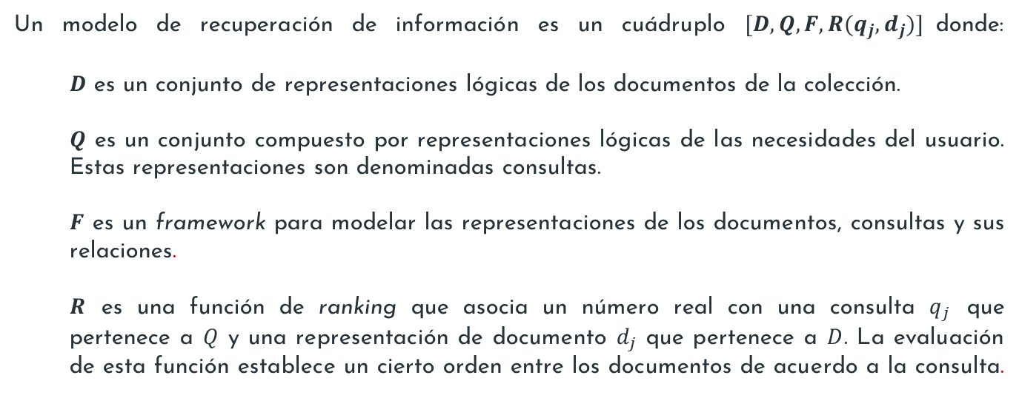
DEFINICIÓN FORMAL DE MODELO DE RECUPERACIÓN DE INFORMACIÓN (MRI)
Un modelo de recuperación de información es un cuádruplo $[D, Q, F, R(q_{j},d_{j})]$donde:
$D$ es un conjunto de representaciones lógicas de los documentos de la colección.
$Q$ es un conjunto compuesto por representaciones lógicas de las necesidades del usuario. Estas representaciones son denominadas consultas.
$F$ es un framework para modelar las representaciones de los documentos, consultas y sus relaciones.
$R$ es una función de ranking que asocia un número real con una consulta $q_{j}$ que pertenece a $Q$ y una representación de documento $d_{j}$ que pertenece a $D$. La evaluación de esta función establece un cierto orden entre los documentos de acuerdo a la consulta.
4
Notes:
Recordamos la definición formal de Modelo de Recuperación de Información. Esta nos va a servir de guía para analizar los aspectos fundamentales de cada modelo a medida que los vayamos estudiando.
La función de ranking (R) está vinculada al concepto de medida de similitud y la relevancia entre el documento y la consulta. Cada MRI sigue esquemas propios de ponderación y, en algunos casos, de ordenación de los documentos por relevancia. Sin embargo, no todos los modelos lo hacen, pues el modelo Booleano establece una correspondencia exacta. De esta manera un documento es relevante o no, pero no hay una medida de relevancia, la clasificación es binaria.

Slide 5
MODELOS DE RECUPERACIÓN DE INFORMACIÓN (MRI)
Booleano
Vectorial
Probabilístico
Basados en teoría de conjuntos
- Fuzzy (Difuso)
- Booleano Extendido
Algebraicos
- Vector Generalizado
- Semántica Latente
- Redes Neuronales
Probabilísticos
- Redes de Inferencia
- Redes de Creencia
5
Notes:
En la literatura se identifican tres modelos clásicos de recuperación de información. El modelo booleano, el vectorial y el probabilístico. Éstos dan origen a tres grandes clasificaciones para los modelos atendiendo a las características básicas comunes.

Slide 6
OBJETIVOS
01
Caracterizar los Modelos de Recuperación de Información Booleano y Vectorial
Formalización
Ventajas y Limitaciones
Aplicaciones
6
Notes:
En la conferencia vamos a estudiar los dos primeros modelos clásicos: El modelo booleano y el modelo vectorial. Veremos sus definiciones formales siguiendo los componentes de un modelo de recuperación de información, sus ventajas y limitaciones, y algunas recomendaciones para su uso.

Slide 7

REPRESENTACIÓN DE DOCUMENTOS
Los modelos clásicos de recuperación de información consideran que cada documento está descrito por un conjunto de palabras clave, términos indexados.
Un término indexado es una palabra cuya semántica ayuda a capturar los temas principales en un documento.
Se utilizan para indexar y resumir el contenido de un documento.
Principalmente sustantivos.
No todos los términos indexados son igualmente relevantes para describir un documento.
Se denomina $w_{i,j}$ al peso asociado al término indexado $t_{i}$ en un documento $d_{j}$
7
Notes:
El uso de términos indexados facilita y contribuye a la eficiencia de los modelos de recuperación de información. En los modelos clásicos se priorizan los sustantivos y otros elementos gramaticales, como los infinitivos, con el fin de capturar la esencia de los documentos. Sin embargo, como se exponía en la conferencia anterior, algunos modelos extendidos pueden utilizar otros enfoques en los que se procesa el documento en su totalidad.

Slide 8
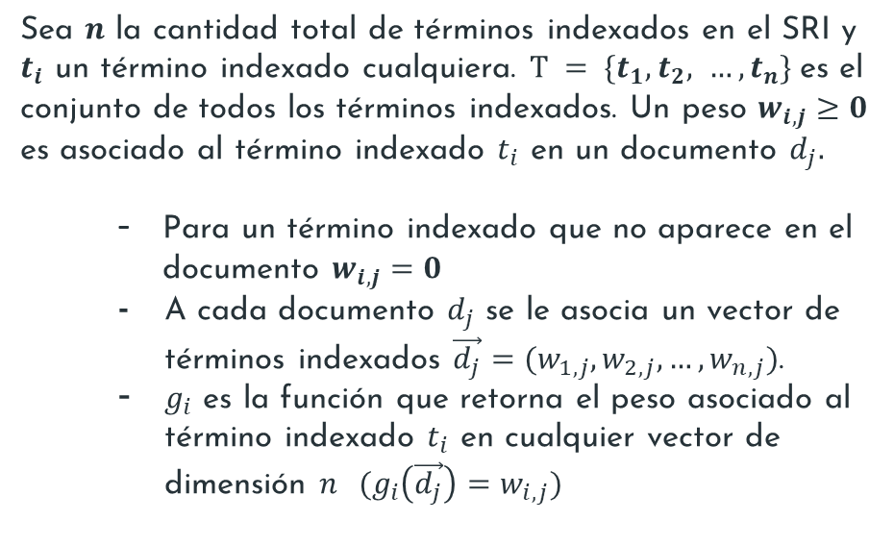
ESQUEMA DE PONDERACIÓN (PESO)
Sea $n$ la cantidad total de términos indexados en el SRI y $t_{i}$ un término indexado cualquiera. $T = \{t_{1}, t_{2}, …, t_{n}\}$es el conjunto de todos los términos indexados. Un peso $w_{i,j}≥0$ es asociado al término indexado $t_{i}$ en un documento $d_{j}.$
Para un término indexado que no aparece en el documento $w_{i,j}=0$
A cada documento $d_{j}$ se le asocia un vector de términos indexados $\vec{d_{j}}=(w_{1,j}, w_{2,j}, …, w_{n,j})$.
$g_{i}$ es la función que retorna el peso asociado al término indexado $t_{i}$ en cualquier vector de dimensión $n$ $(g_{i}\left(\vec{d_{j}}\right)=w_{i,j})$
8
Notes:
De manera general todos los modelos de recuperación de información tienen alguna noción de peso. Esta definición siempre está relacionada con la importancia de un término en un documento. Cada documento va a tener asociado un vector de términos indexados con la información del peso de cada uno obtenida a partir de una función. Es común a todos los modelos que si un término no aparece en un documento su peso sea cero.

Slide 9
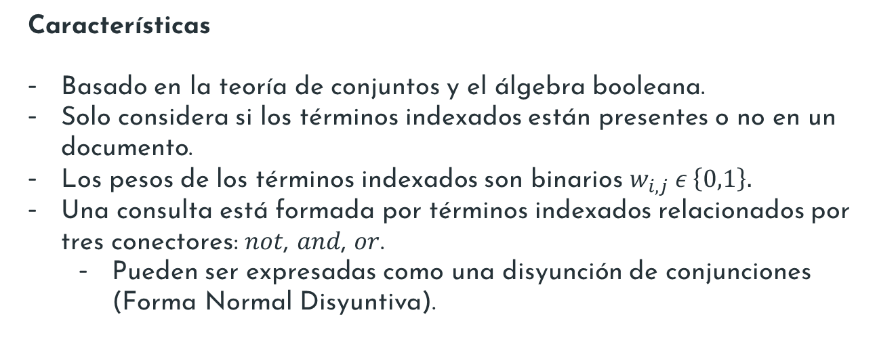
MODELO BOOLEANO
Características
Basado en la teoría de conjuntos y el álgebra booleana.
Solo considera si los términos indexados están presentes o no en un documento.
Los pesos de los términos indexados son binarios $w_{i,j} ε \left\{0,1\right\}.$
Una consulta está formada por términos indexados relacionados por tres conectores: $not$, $and$, $or$.
Pueden ser expresadas como una disyunción de conjunciones (Forma Normal Disyuntiva).
9
Notes:
Es importante señalar que en este modelo los términos indexados únicamente toman los valores 0 ó 1. Es decir, solo se tiene en cuenta si el término aparece o no en el documento. La consulta se define como una expresión del álgebra booleana con los operadores NOT, AND y OR. Para procesar la consulta, esta se expresa de manera equivalente como una disyunción de conjunciones.

Slide 10
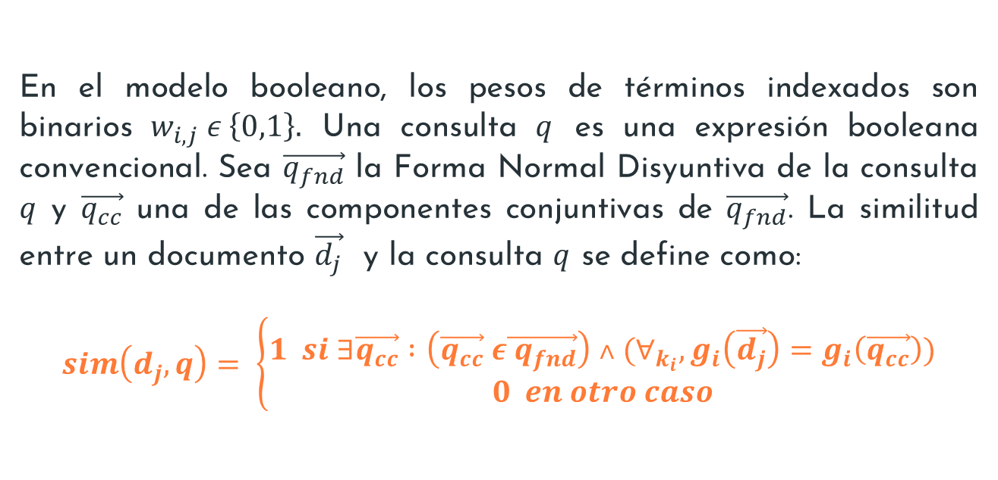
DEFINICIÓN DE PESO (MODELO BOOLEANO)
En el modelo booleano, los pesos de términos indexados son binarios $w_{i,j} ε \left\{0,1\right\}.$ Una consulta $q$ es una expresión booleana convencional. Sea $\vec{q_{fnd}}$ la Forma Normal Disyuntiva de la consulta $q$ y $\vec{q_{cc}}$ una de las componentes conjuntivas de $\vec{q_{fnd}}$. La similitud entre un documento $\vec{d_{j}}$ y la consulta $q$ se define como:
$$sim\left(d_{j}, q\right)= \left\{\begin{aligned}1 si ∃\vec{q_{cc}} :\left(\vec{q_{cc}} ε\vec{{ q}_{fnd}}\right) ˄ (∀_{k_{i}}, g_{i}\left(\vec{d_{j}}\right)=g_{i}\left(\vec{q_{cc}}\right)) \\ 0 en otro caso\end{aligned}\right.$$
10
Notes:
Expresar la consulta en forma normal disyuntiva permite establecer una correspondencia directa entre la consulta hecha por el usuario y los vectores de términos indexados de los documentos de la colección. Un ejemplo ilustrativo de este proceso se encuentra en la siguiente diapositiva.

Slide 11
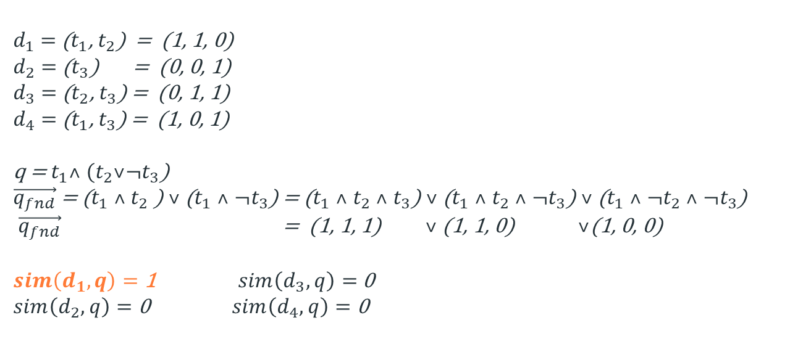

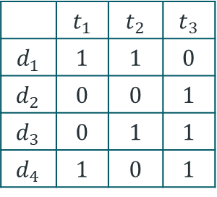
EJEMPLO
T = ($t_{1}$, $t_{2}$, $t_{3}$)
$d_{1}$ = ($t_{1}$, $t_{2}$) = (1, 1, 0)
$d_{2}$ = ($t_{3}$) = (0, 0, 1)
$d_{3}$ = ($t_{2}$, $t_{3}$) = (0, 1, 1)
$d_{4}$ = ($t_{1}$, $t_{3}$) = (1, 0, 1)
q = $t_{1}˄ (t_{2}˅¬t_{3}$)
$\vec{q_{fnd}}$ = ($t_{1}$ $˄$ $t_{2}$ ) $˅$ ($t_{1}$ $˄$ $¬t_{3}$) = ($t_{1}$ $˄$ $t_{2}$ $˄$ $t_{3}$) $˅$ ($t_{1}$ $˄$ $t_{2}$ $˄$ ${¬t}_{3}$) $˅$ ($t_{1}$ $˄$ ${¬t}_{2}$ $˄$ ${¬t}_{3}$)
$\vec{q_{fnd}}$ = (1, 1, 1) $˅$ (1, 1, 0) $˅$(1, 0, 0)
$sim\left(d_{1}, q\right)=$ 1 $sim\left(d_{3}, q\right)=$ 0
$sim\left(d_{2}, q\right)=$ 0 $sim\left(d_{4}, q\right)=$ 0
 | $t_{1}$ | $t_{2}$ | $t_{3}$
$d_{1}$ | 1 | 1 | 0
$d_{2}$ | 0 | 0 | 1
$d_{3}$ | 0 | 1 | 1
$d_{4}$ | 1 | 0 | 1
11
Notes:
En el ejemplo, la consulta original se expresa como una disyunción de conjunciones en la que cada componente conjuntivo contiene todos los términos indexados. Esta transformación permite hacer una correspondencia directa entre la consulta y los documentos de la colección. Observando los resultados, solamente el documento 1 cumple con las restricciones de la consulta. Note que el vector de términos indexados del documento 1 es el único que coincide con una de las componentes conjuntivas de la consulta.

Slide 12
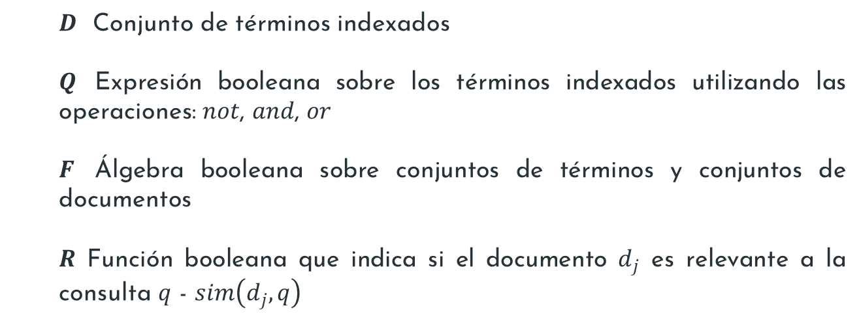
DEFINICIÓN FORMAL MODELO BOOLEANO
$D$ Conjunto de términos indexados
$Q$ Expresión booleana sobre los términos indexados utilizando las operaciones: 𝑛𝑜𝑡, 𝑎𝑛𝑑, 𝑜𝑟
$F$ Álgebra booleana sobre conjuntos de términos y conjuntos de documentos
$R$ Función booleana que indica si el documento $d_{j}$ es relevante a la consulta $q$ - $sim\left(d_{j}, q\right)$
12

Slide 13
VENTAJAS
Modelo simple basado en conjuntos
Fácil de comprender e implementar
Consultas con precisión semántica, aunque no siempre es simple traducir una necesidad informacional a una expresión booleana
LIMITACIONES
Estrategia de recuperación binaria, no tiene noción de ranking
Sólo recupera los documentos donde la coincidencia es exacta, no hay correspondencia parcial
Dada la correspondencia exacta se puede considerar como un modelo de recuperación de datos (no de información)
El lenguaje de consulta puede ser complejo para usuarios inexpertos
Recupera muchos o muy pocos documentos
Todos los términos son igual de importantes
13
Notes:
El modelo booleano es simple pero posee un gran valor teórico para la construcción de nuevos modelos. Una de las características a considerar es que se puede alcanzar precisión semántica en las consultas debido al uso del álgebra booleana pero con el costo de la complejidad de las mismas. Esto implica un cierto grado de especialización por parte de los usuarios que utilicen este modelo.
Una de las limitaciones fundamentales es la no correspondencia parcial, lo que lo hace un poco inflexible. Por otro lado, tampoco existe una noción de ordenación por relevancia (ranking).

Slide 14
MODELO VECTORIAL
En lugar de predecir si un documento es pertinente o no, da un ranking de los documentos de acuerdo con su grado de similitud a la consulta
Para la recuperación de los documentos, puede establecerse un umbral de similitud y recuperar los documentos cuyo grado de similitud sea mayor que este umbral
14
Notes:
El modelo vectorial tiene un gran valor teórico para los modelos que ofrecen ordenación por relevancia. En este sentido, no clasifica si un documento es pertinente o no, sino que da un valor de acuerdo a su grado de similitud respecto a la consulta.

Slide 15
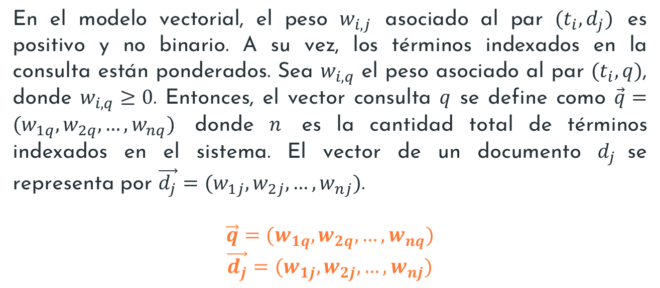
DEFINICIÓN DE PESO (MODELO VECTORIAL)
En el modelo vectorial, el peso $w_{i,j}$ asociado al par $(t_{i}, d_{j})$ es positivo y no binario. A su vez, los términos indexados en la consulta están ponderados. Sea $w_{i,q}$ el peso asociado al par $(t_{i}, q)$, donde $w_{i,q}≥0$. Entonces, el vector consulta $q$ se define como $\vec{q}=(w_{1q},w_{2q}, …,w_{nq})$ donde $n$ es la cantidad total de términos indexados en el sistema. El vector de un documento $d_{j}$se representa por $\vec{d_{j}}=(w_{1j},w_{2j}, …,w_{nj})$.
$$\vec{q}=(w_{1q},w_{2q}, …,w_{nq})$$
$$\vec{d_{j}}=(w_{1j},w_{2j}, …,w_{nj})$$
15
Notes:
Los pesos en el modelo vectorial no son binarios, sino continuos y siempre mayores o iguales que cero. Como habíamos planteado el valor cero de un peso de un término en un documento indica que no aparece en el mismo. En este caso la consulta del usuario se representa con un vector de términos indexados aplicando un proceso similar al que se realiza en los documentos de la colección.

Slide 16




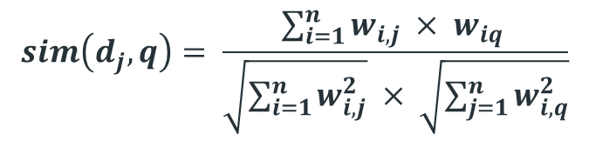
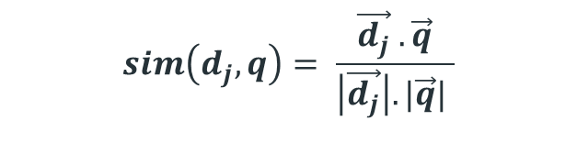
FUNCIÓN DE RANKING
La correlación se calcula utilizando el coseno del ángulo comprendido entre los vectores documentos $d_{j}$y la consulta $q$.
$$sim\left(d_{j}, q\right)= \frac{\vec{d_{j}} . \vec{q}}{\left|\vec{d_{j}}\right|. |\vec{q}| }$$
$$d_{j}$$
$$sim\left(d_{j}, q\right)= \frac{\sum_{i=1}^{n}{w_{i,j} × w_{iq} }}{\sqrt{\sum_{i=1}^{n}{w_{i,j}^{2}}} × \sqrt{\sum_{j=1}^{n}{w_{i,q}^{2}}}}$$
$$θ$$
$$q$$
$\left|\vec{d_{j}}\right|, \left|\vec{q}\right|$ normas de los vectores documento y consulta respectivamente
16
Notes:
Para calcular la similitud entre la consulta y los documentos se emplea el coseno del ángulo comprendido entre ambos vectores. Esto permite tener una ordenación por relevancia de los documentos.

Slide 17
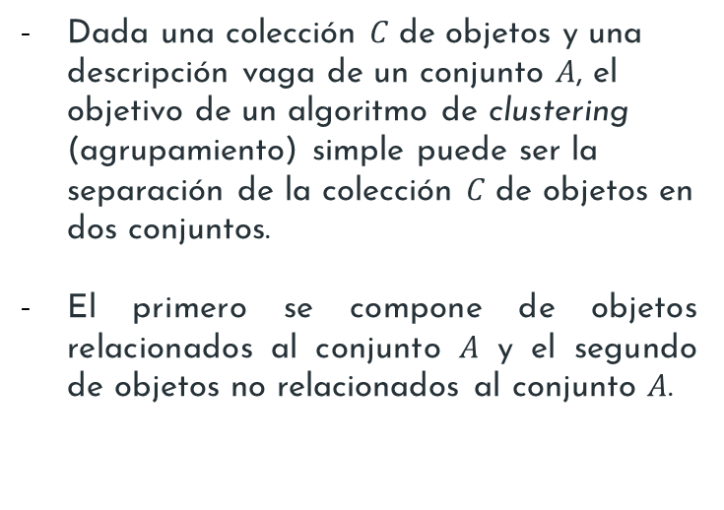
IDEA GENERAL PARA LA PONDERACIÓN DE TÉRMINOS
Dada una colección 𝐶 de objetos y una descripción vaga de un conjunto 𝐴, el objetivo de un algoritmo de clustering (agrupamiento) simple puede ser la separación de la colección 𝐶 de objetos en dos conjuntos.
El primero se compone de objetos relacionados al conjunto 𝐴 y el segundo de objetos no relacionados al conjunto $A$.
17
Notes:
La idea fundamental para la ponderación de términos es el agrupamiento de los documentos en dos grupos: los que sean relevantes y los que no respecto a un conjunto de características.

Slide 18
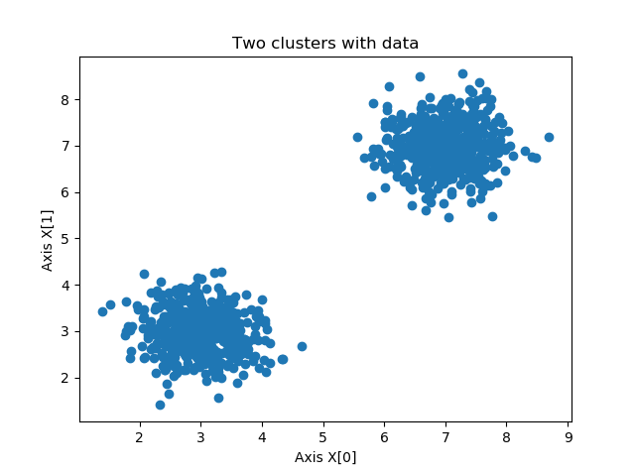
IDEA GENERAL PARA LA PONDERACIÓN DE TÉRMINOS
18
Notes:
Aquí se ilustra gráficamente la separación de un posible conjunto de documentos atendiendo a algún criterio.

Slide 19
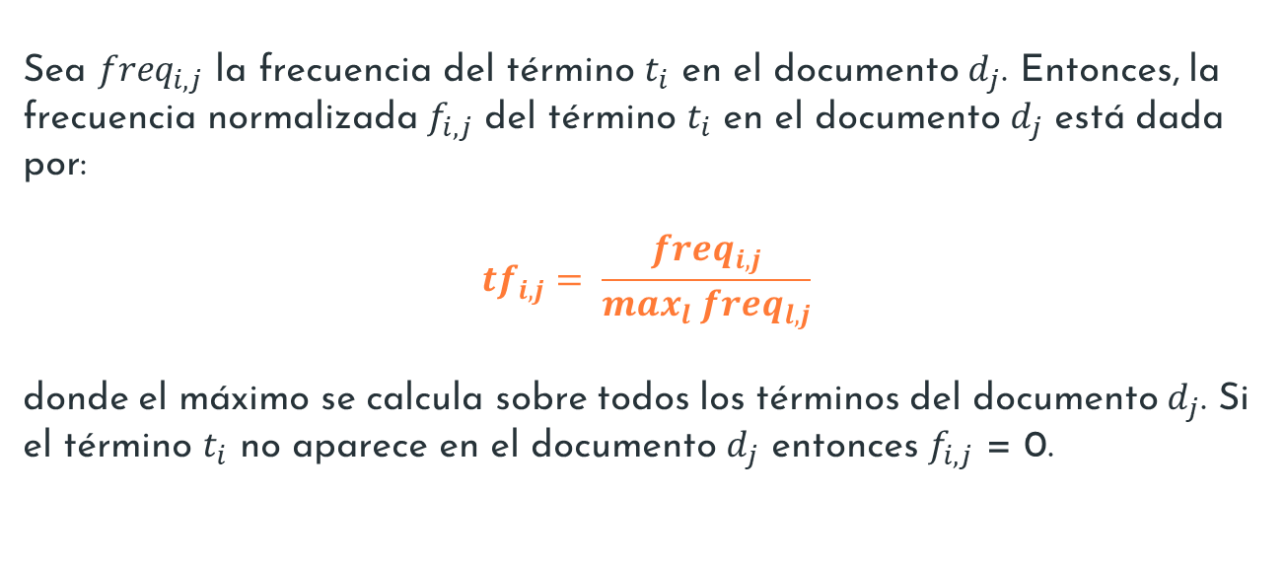
CÁLCULO DE PESOS EN LOS DOCUMENTOS
Sea ${freq}_{i,j}$ la frecuencia del término $t_{i}$ en el documento $d_{j}$. Entonces, la frecuencia normalizada $f_{i,j}$ del término $t_{i}$ en el documento $d_{j}$ está dada por:
$$tf_{i,j}= \frac{{freq}_{i,j}}{\max_{l} {freq}_{l,j}}$$
donde el máximo se calcula sobre todos los términos del documento $d_{j}$. Si el término $t_{i}$ no aparece en el documento $d_{j}$ entonces $f_{i,j}$ = 0.
19
Notes:
Esta es una medida de similitud intra-documento. Se considera la frecuencia de cada término en un documento dividido entre la frecuencia máxima en ese mismo documento para normalizar esta medida. Esto se hace con el objetivo de evitar valores de frecuencia sesgados por la longitud del documento. Si a un documento añadiéramos una copia de él mismo tendríamos que las frecuencias de ocurrencia de los términos en el nuevo documento serían el doble de las anteriores. Sin embargo, el documento duplicado no es más relevante que el original.

Slide 20
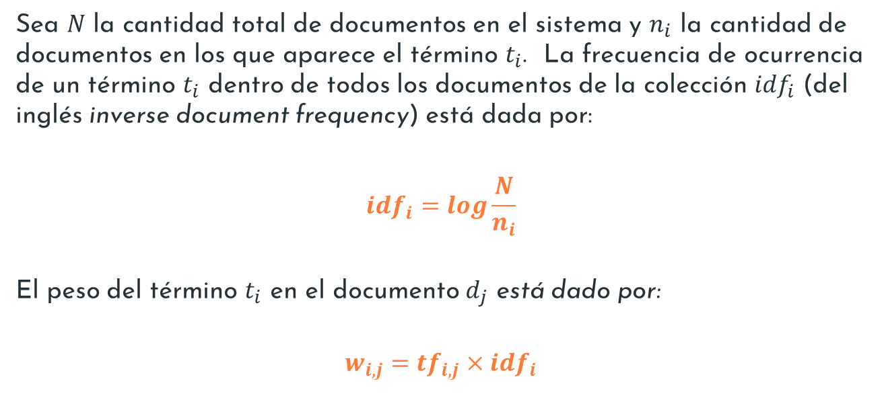
CÁLCULO DE PESOS EN LOS DOCUMENTOS
Sea $N$ la cantidad total de documentos en el sistema y $n_{i}$ la cantidad de documentos en los que aparece el término $t_{i}$. La frecuencia de ocurrencia de un término $t_{i}$ dentro de todos los documentos de la colección ${idf}_{i}$ (del inglés inverse document frequency) está dada por:
$${idf}_{i}=log\frac{N}{n_{i}}$$
El peso del término $t_{i}$ en el documento $d_{j}$ está dado por:
$$w_{i,j}={tf}_{i,j}×{idf}_{i}$$
20
Notes:
Además de la medida de la frecuencia de términos es importante analizar la frecuencia de ese término en todos los documentos de la colección. Un término que aparezca en pocos documentos de la colección tiene mayor valor frente a una consulta pues permite discriminar una mayor cantidad de documentos. Es por esto que se introduce el inverso de la frecuencia de un término en la colección de documentos. Esta es una medida de similitud inter-documentos.

Slide 21
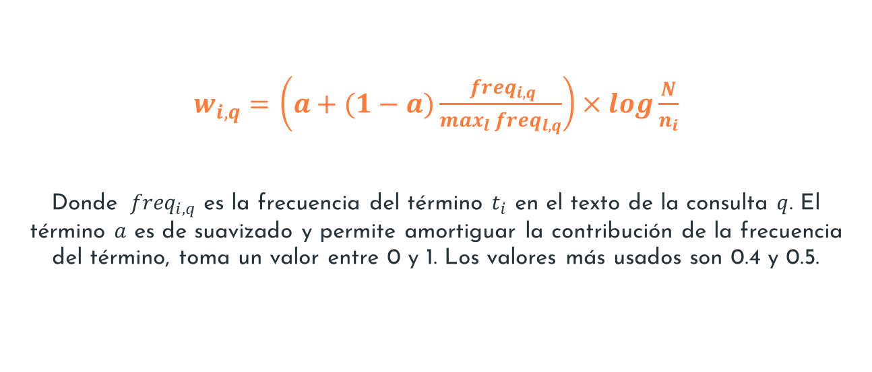
CÁLCULO DE PESOS EN LA CONSULTA
$w_{i,q}=$ $\left(a+(1−a)\frac{{ freq}_{i,q}}{\max_{l} {freq}_{l,q}}\right)×log\frac{N}{n_{i}}$
Donde ${ freq}_{i,q}$ es la frecuencia del término $t_{i}$ en el texto de la consulta $q$. El término $a$ es de suavizado y permite amortiguar la contribución de la frecuencia del término, toma un valor entre 0 y 1. Los valores más usados son 0.4 y 0.5.
21
Notes:
En el caso del cálculo de pesos para la consulta se introduce la frecuencia de los términos con una constante de suavizado (a). Esta permite amortiguar la variación en los pesos de términos que ocurren poco, para evitar, por ejemplo, grandes saltos entre la frecuencia de un término que aparece una vez a otro que aparece dos veces.
Para una explicación más detallada remitirse a Manning, C. D. (2009). An Introduction to Information Retrieval . Cambridge UP, cap. 6, pág. 127.

Slide 22

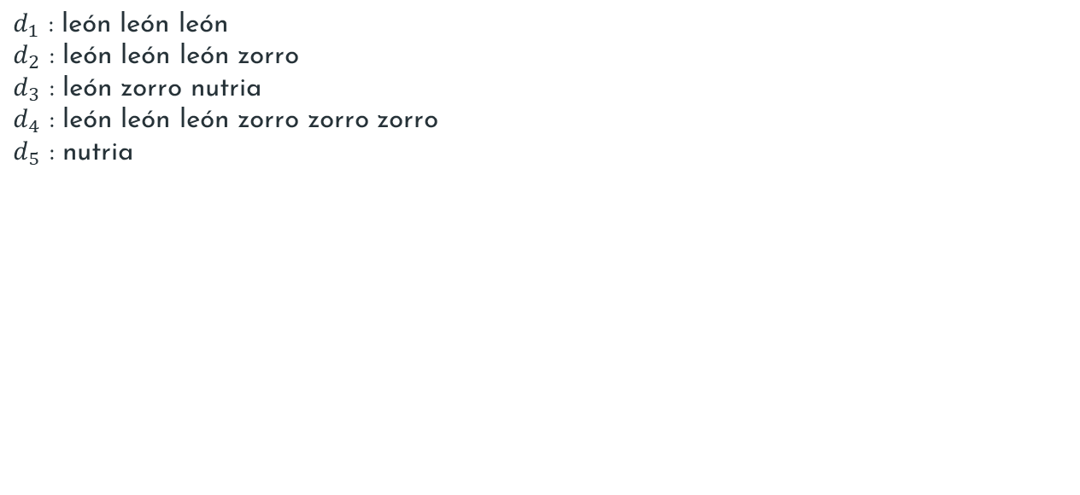
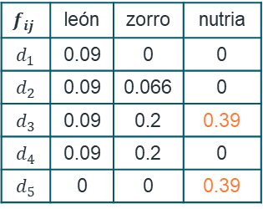


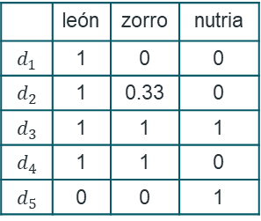

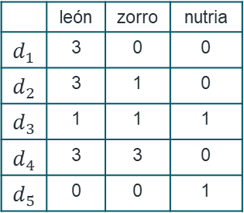

EJEMPLO
$${freq}_{ij}$$
 | león | zorro | nutria
$d_{1}$ | 3 | 0 | 0
$d_{2}$ | 3 | 1 | 0
$d_{3}$ | 1 | 1 | 1
$d_{4}$ | 3 | 3 | 0
$d_{5}$ | 0 | 0 | 1
$d_{1}$ : león león león
$d_{2}$ : león león león zorro
$d_{3}$ : león zorro nutria
$d_{4}$ : león león león zorro zorro zorro
$d_{5}$ : nutria
$$f_{ij}$$
$${idf}_{i}$$
$$w_{ij}$$
 | león | zorro | nutria
$d_{1}$ | 1 | 0 | 0
$d_{2}$ | 1 | 0.33 | 0
$d_{3}$ | 1 | 1 | 1
$d_{4}$ | 1 | 1 | 0
$d_{5}$ | 0 | 0 | 1
 | león | zorro | nutria
$N$ | 5 | 5 | 5
$n$ | 4 | 3 | 2
$idf$ | 0.09 | 0.2 | 0.39
$$f_{ij}$$ | león | zorro | nutria
$d_{1}$ | 0.09 | 0 | 0
$d_{2}$ | 0.09 | 0.066 | 0
$d_{3}$ | 0.09 | 0.2 | 0.39
$d_{4}$ | 0.09 | 0.2 | 0
$d_{5}$ | 0 | 0 | 0.39
22
Notes:
En el ejemplo llamamos la atención sobre la relevancia que posee el término nutria en la recuperación de información. Es un término poco frecuente en los documentos y que no aparece en la mayoría de ellos. De aquí que sus pesos sean mayores respecto a los de los otros dos términos.

Slide 23
CONSIDERACIONES DEL MODELO VECTORIAL
Un término que aparece en muchos documentos no debe considerarse más importante que uno que aparece en pocos documentos.
Un documento con muchas ocurrencias de un término no debe considerarse menos importante que un documento con pocas ocurrencias de ese término.
23

Slide 24
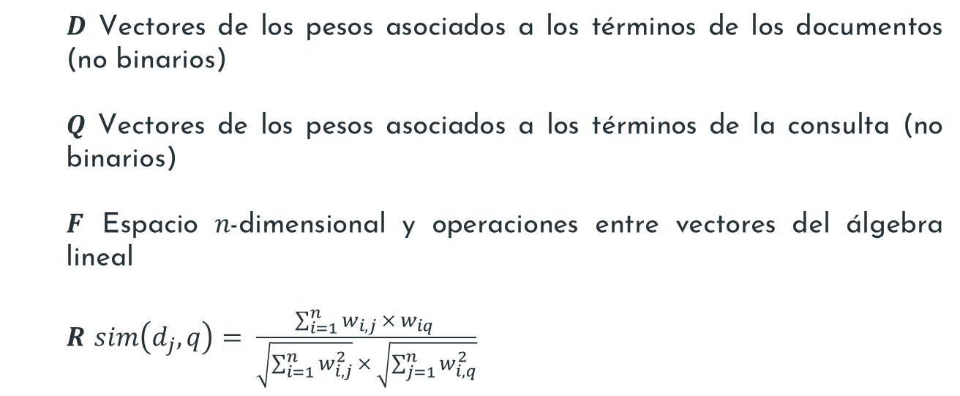
DEFINICIÓN FORMAL MODELO VECTORIAL
$D$ Vectores de los pesos asociados a los términos de los documentos (no binarios)
$Q$ Vectores de los pesos asociados a los términos de la consulta (no binarios)
$F$ Espacio 𝑛-dimensional y operaciones entre vectores del álgebra lineal
$R$ $sim\left(d_{j}, q\right)= \frac{\sum_{i=1}^{n}{w_{i,j} × w_{iq} }}{\sqrt{\sum_{i=1}^{n}{w_{i,j}^{2}}} × \sqrt{\sum_{j=1}^{n}{w_{i,q}^{2}}}}$
24

Slide 25
VENTAJAS
El esquema de ponderación 𝑡𝑓−𝑖𝑑𝑓 para los documentos mejora el rendimiento de la recuperación
La estrategia de coincidencia parcial permite la recuperación de documentos que se aproximen a los requerimientos de la consulta
La fórmula del coseno ordena los documentos de acuerdo al grado de similitud con la consulta
LIMITACIONES
Asume que los términos indexados son mutuamente independientes.
25
Notes:
Las ventajas fundamentales que ofrece el modelo vectorial son el esquema de ponderación y la estrategia de coincidencia parcial. Con coincidencia parcial nos referimos a que la consulta no tiene que coincidir exactamente con un documento para ser considerado relevante. Por ejemplo, un documento relevante puede no cumplir con todos los requerimientos de la consulta sino un subconjunto de ellos. Son precisamente estas diferencias las que permiten realizar una ordenación de los documentos recuperados.
Por otro lado, una de sus limitaciones es que considera a los términos indexados como independientes. Sabemos que en la realidad sí existe correlación entre algunos. Por ejemplo si analizamos las palabras sistema y computación es probable que en un texto especializado aparezcan frecuentemente correlacionados. Esta presunción del modelo vectorial aunque pueda parecer una limitación simplifica el proceso de recuperación y en algunos casos mejora su rendimiento. El análisis de correlación de términos requiere de enfoques más avanzados y está sujeto al contexto y la naturaleza de los documentos en términos de variedad temática, por ejemplo.
Estudio individual
Proponga alternativas para incorporar la correlación de términos en el proceso de recuperación de información. Podría incluir aspectos vinculados a la relación de los términos por la temática en la que comúnmente se emplean, la coocurrencia por cercanía en el documento o cualquier otro elemento que considere relevante.

Slide 26
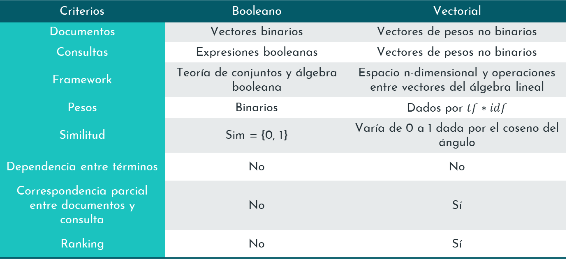
MODELO BOOLEANO VS. VECTORIAL
Criterios | Booleano | Vectorial
Documentos | Vectores binarios | Vectores de pesos no binarios
Consultas | Expresiones booleanas | Vectores de pesos no binarios
Framework | Teoría de conjuntos y álgebra booleana | Espacio n-dimensional y operaciones entre vectores del álgebra lineal
Pesos | Binarios | Dados por $tf∗idf$
Similitud | Sim = {0, 1} | Varía de 0 a 1 dada por el coseno del ángulo
Dependencia entre términos | No | No
Correspondencia parcial entre documentos y consulta | No | Sí
Ranking | No | Sí
26

Slide 27
CONCLUSIONES
El Modelo Booleano es recomendable usarlo en SRI cuyo repositorio de información sea de un mismo tema y sea usado por expertos.
El Modelo Vectorial ha demostrado ser eficiente en SRI con repositorios grandes y de variadas temáticas. Puede ser usado por usuarios no expertos.
27
Notes:
Estas son algunas recomendaciones generales en el uso de los MRI Booleano y Vectorial, pero hacemos énfasis en la importancia de analizar objetivamente cada escenario para aplicarlos adecuadamente.
En la próxima conferencia continuaremos el estudio de los MRI Clásicos e introduciremos otros más avanzados que han sido el resultado de extensiones y variaciones de los anteriores.

Slide 28
ESTUDIO INDIVIDUAL
Ejercicios propuestos en las notas de diapositivas.
Del libro An Introduction to Information Retrieval (Manning, C. D., 2009), responda:
Ejercicios 1.2 y 1.3, págs. 9-10.
Ejercicios 6.8 y 6.11, págs. 119-120.
28

Slide 29
GRACIAS POR LA ATENCIÓN
29

Slide 30
SISTEMAS DE INFORMACIÓN C2: MODELOS DE RECUPERACIÓN DE INFORMACIÓN: BOOLEANO Y VECTORIAL 5to Año Licenciatura en Ciencia de la Computación Departamento De Programación Facultad De Matemática Y Computación Universidad De La Habana, 2021-2022
Prof. Carlos Fleitas Aparicio carlos.fleitas@matcom.uh.cu
Prof. Marcel E. Sánchez Aguilar marcel.sanchez@matcom.uh.cu

